Slide 1
POSTECH · Tech Challenge · Fase 1
O Coração das Empresas
Clientes
"O que faz um cliente se sentir satisfeito — e o que o faz nunca mais voltar?"
Dataset: Olist Brazilian E-Commerce | ~100 mil pedidos | 2016–2018

Slide 2
Por que clientes importam?
"Sem cliente, o produto, logística
e tecnologia não têm propósito."
5x
79%
12,9%
mais caro adquirir um novo cliente
do que reter um existente
dos clientes Olist deram
score 4 ou 5 — base sólida
com scores 1–2: risco real
de churn e boca-a-boca negativo

Slide 3
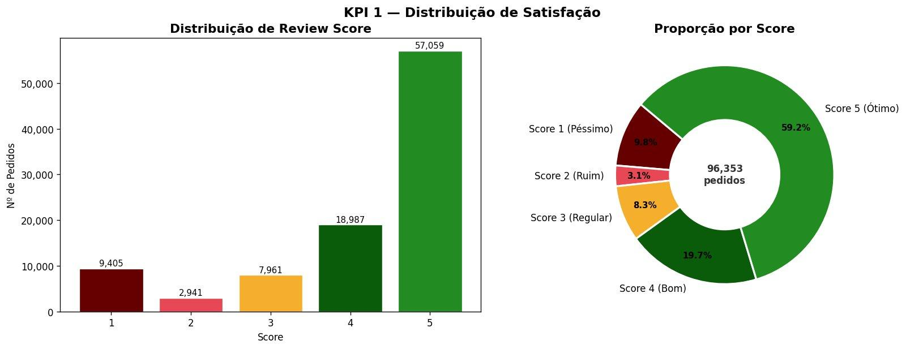
KPI 1 — Como estão os clientes hoje?
Distribuição de Satisfação — Review Score (1 a 5)
59,2% dos clientes deram nota 5 — mas 12,9% saíram insatisfeitos. Cada ponto abaixo de 3 representa risco real de perda permanente.

Slide 4
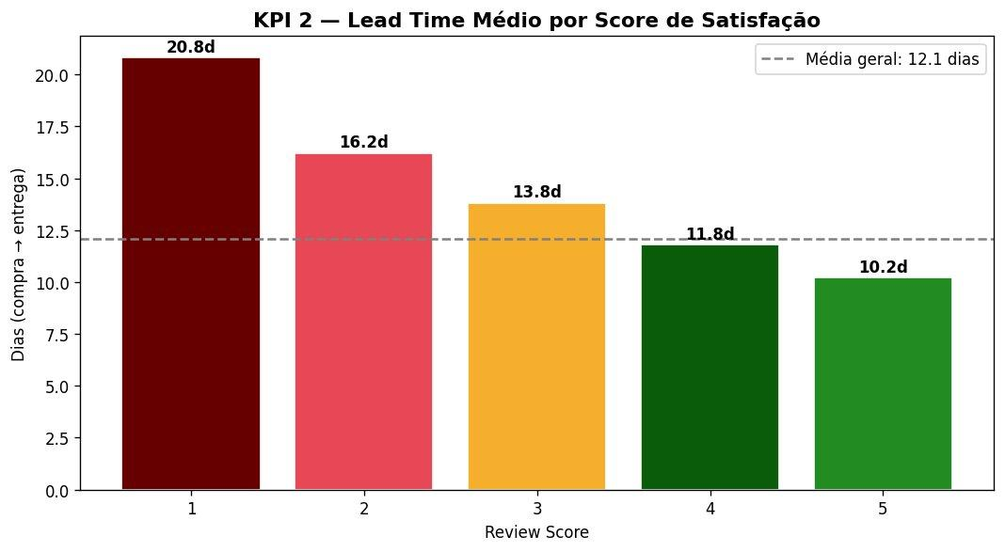
KPI 2 — O tempo de entrega define a satisfação
Lead Time Médio por Nível de Satisfação
Score 1 → 20,8 dias | Score 5 → 10,2 dias. Uma diferença de 10 dias separa o cliente fiel do cliente perdido.

Slide 5
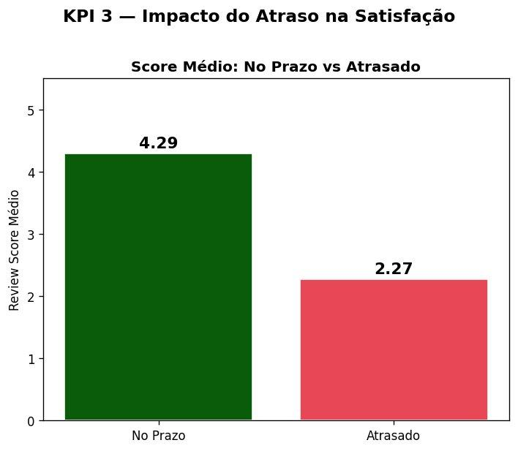
KPI 3 — O atraso destrói a experiência
Impacto do Atraso no Score Médio de Satisfação
−47%
queda no score
quando há atraso
4,29
score médio
no prazo
A promessa de entrega é um contrato emocional com o cliente. Quebrá-la custa quase metade da satisfação conquistada.

Slide 6
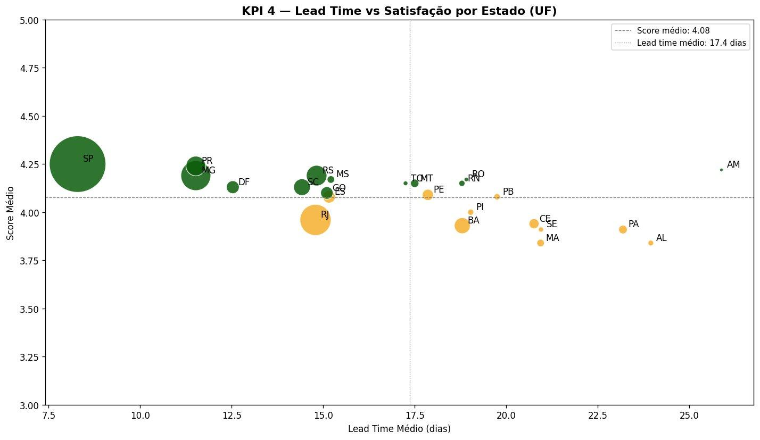
KPI 4 — Onde o problema é mais grave?
Lead Time vs. Satisfação por Estado (UF) — tamanho = volume de pedidos
SP lidera: menor lead time + maior satisfação. AM, AL, MA e PA são zonas críticas: entrega lenta + score baixo. RJ é atenção: alto volume com desempenho abaixo da média.

Slide 7
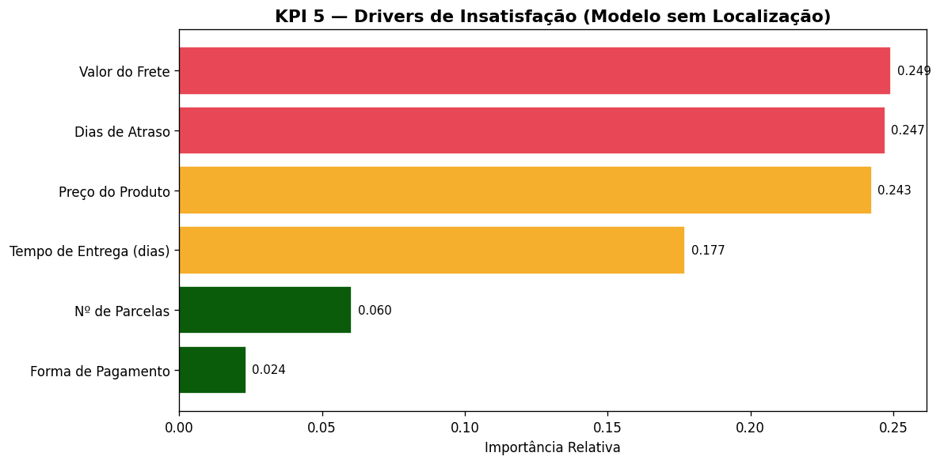
KPI 5 — O que realmente causa insatisfação?
Modelo Preditivo (Random Forest) — Importância das Variáveis
Frete (24,9%) + Atraso (24,7%) + Preço (24,3%) = 73,9% do poder preditivo. Atacar esses três frentes resolve a maior parte da insatisfação.

Slide 8
O que fazer agora — 5 Recomendações Acionáveis
1
Reduzir frete no Norte e Nordeste
Renegociar contratos logísticos nas regiões com maior gap de satisfação.
2
KPI semanal de % atrasos
Monitorar e acionar alertas operacionais antes que o cliente perceba o problema.
3
Modelo preditivo em produção
Pontuar pedidos em tempo real e acionar suporte proativo para os de maior risco.
4
Programa de sellers top performers
Reconhecer e dar visibilidade a vendedores com alto NPS e baixo lead time.
5
Investir em logística regional
Parcerias de última milha em AM, AL, MA e PA — maior ROI potencial em satisfação.

Slide 9

A equação é simples.
Frete justo + Entrega no prazo
= Cliente que volta, indica e perdoa.
POSTECH · Tech Challenge Fase 1
Dataset: Olist Brazilian E-Commerce (2016–2018)

